Slide 1
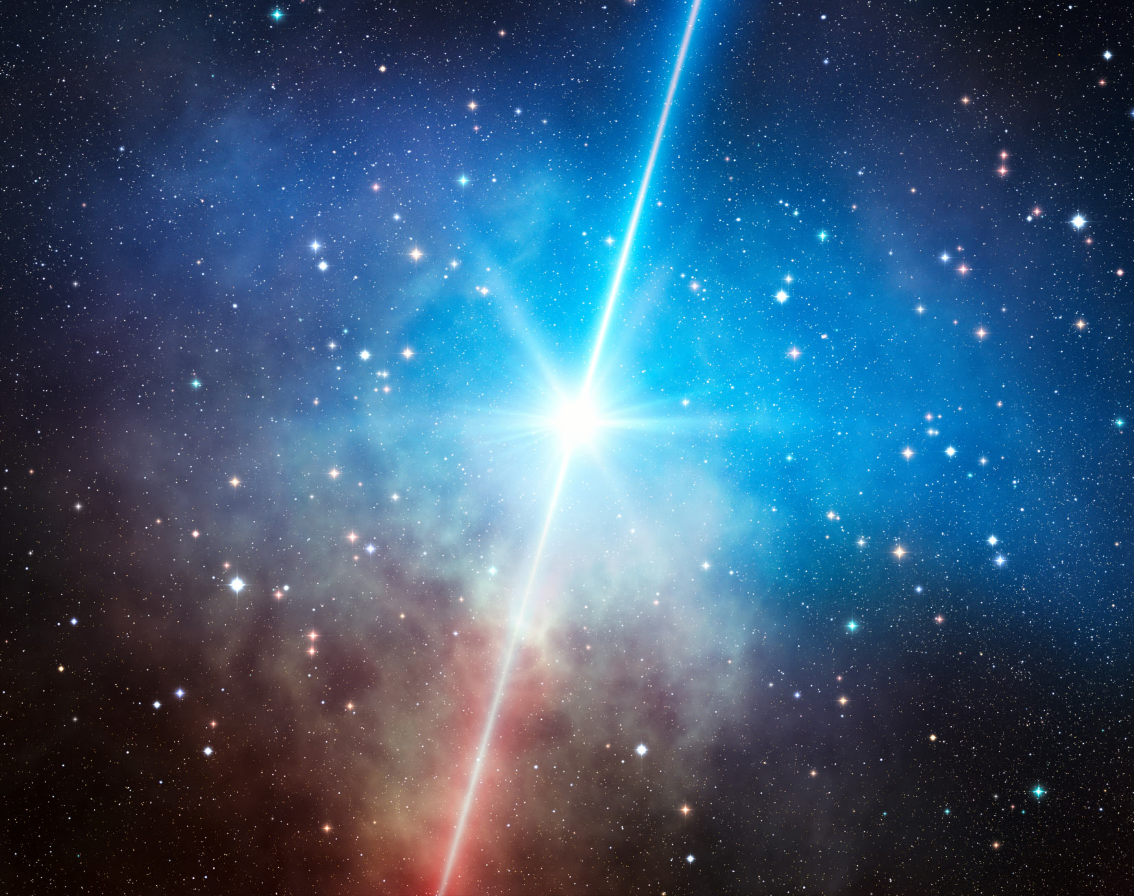


伽马暴空间探测研究概览
熊少林 (xiongsl@ihep.ac.cn)
中国科学院高能物理研究所
中科院粒子天体物理重点实验室
2021年8月22日
本报告部分图片来自网络，版权归原作者所有

Slide 2
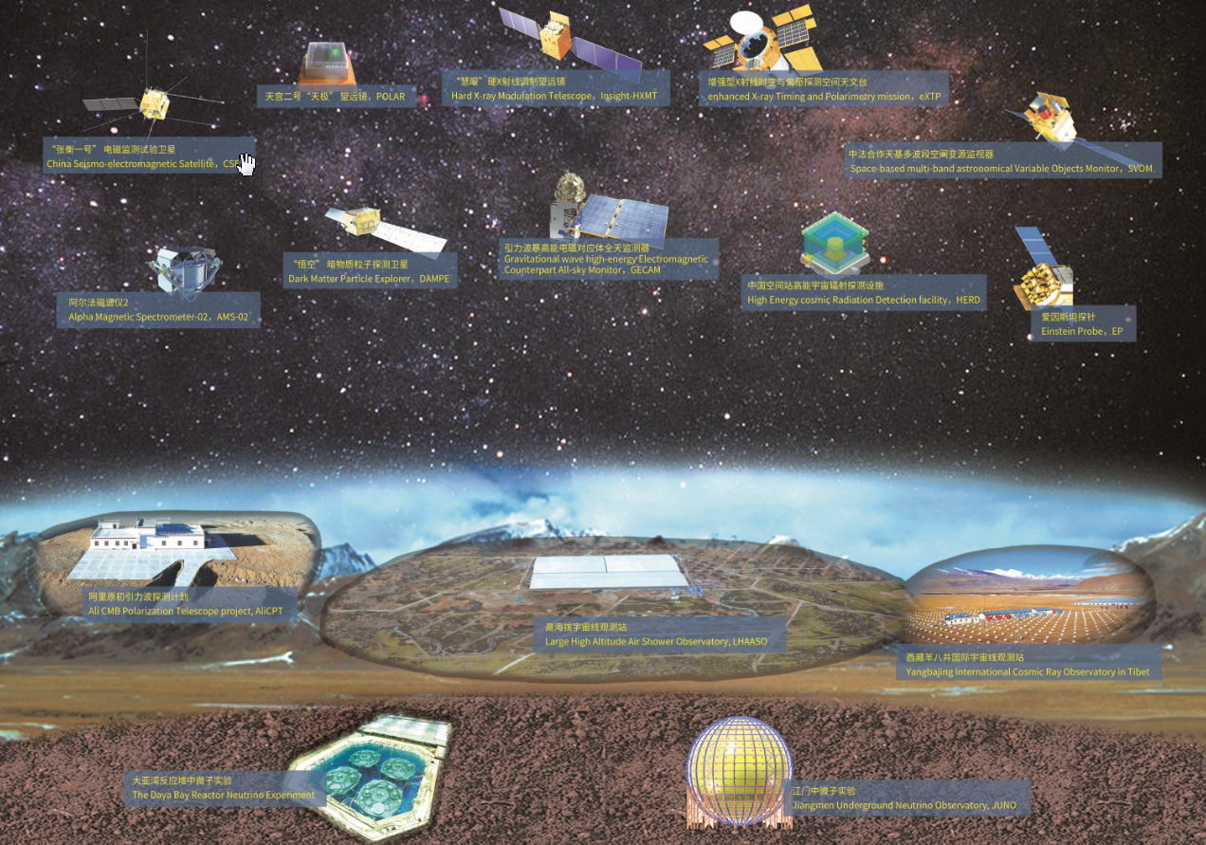

中国科学院高能物理研究所
中科院粒子天体物理重点实验室

Slide 3

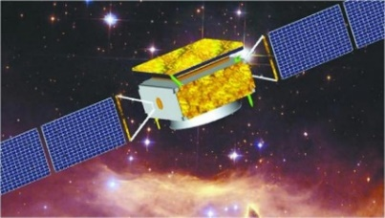
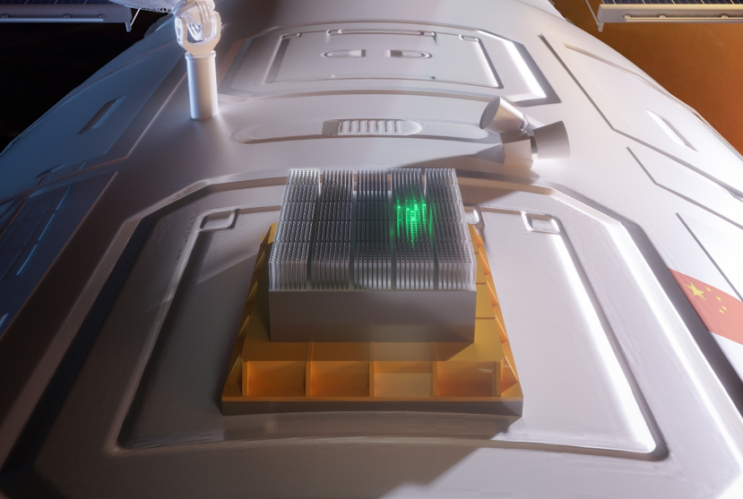
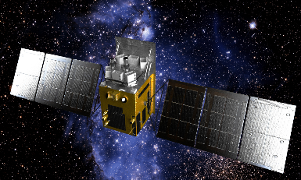
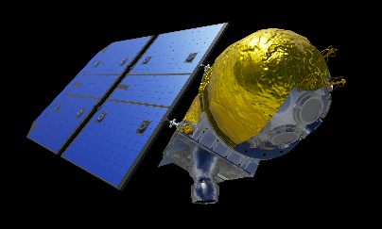
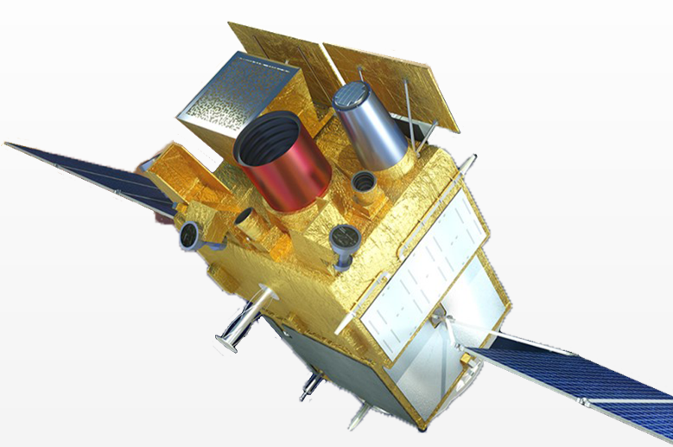
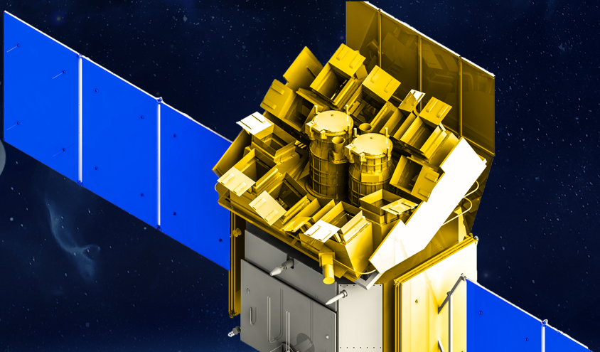
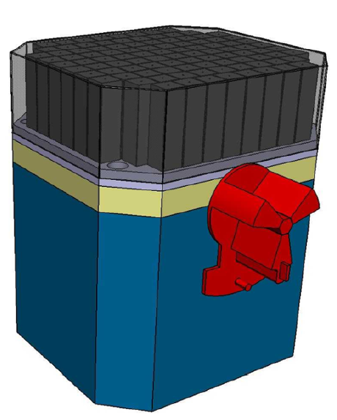
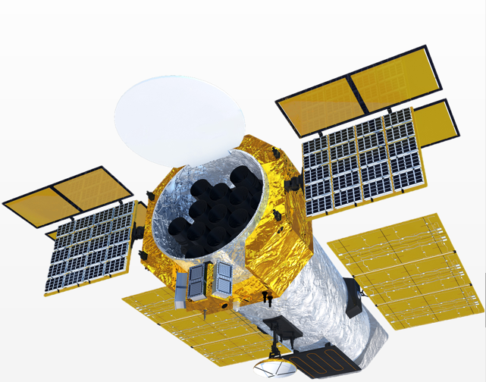
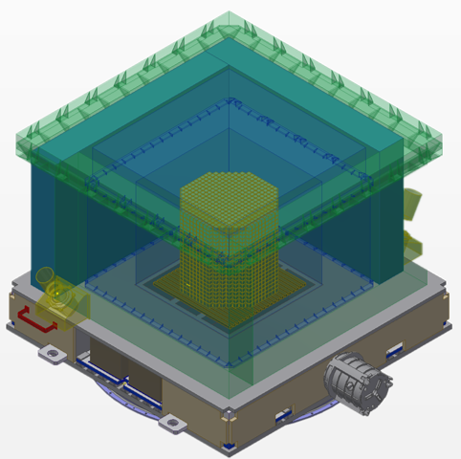
空间高能天文项目
空间高能天文项目
  神舟二号伽马暴探测器
  嫦娥一、二、三号X射线谱仪
  “悟空”暗物质粒子探测卫星（DAMPE）
  天宫二号天极望远镜（POLAR）
  “慧眼”空间X射线望远镜卫星（Insight-HXMT）
  “怀柔一号”引力波暴高能电磁对应体全天监测器（GECAM）
  中法天基多波段空间变源监视器（SVOM）
  爱因斯坦探针（EP）
  空间站伽马暴偏振仪（POLAR-2）
  增强型X射线时变与偏振空间天文台（eXTP）
  空间高能宇宙辐射探测设施（HERD）
空间高能天文项目
历史 运行 研制 预研

Slide 4
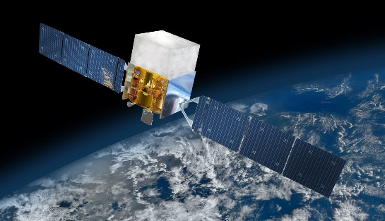
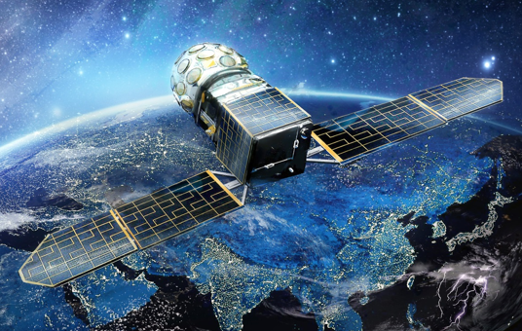
我主要参与的伽马暴探测项目
2005-今： “慧眼”空间X射线天文卫星(Insight-HXMT)
2007-今： 天宫二号天极望远镜(POLAR)
2010-2014： 费米空间伽马射线望远镜(Fermi/GBM)
2016-今： “怀柔一号”引力波暴高能电磁对应体全天监测器(GECAM)
慧眼
天极
Fermi
GECAM

Slide 5
基础研究和原始创新取得重要进展。基础研究整体实力显著加强，化学、材料、物理、工程等学科整体水平明显提升。在量子信息、干细胞、脑科学等前沿方向上取得一批重大原创成果。成功组织了一批重大基础研究任务，“嫦娥五号”实现地外天体采样返回，“天问一号”开启火星探测，“怀柔一号”引力波暴高能电磁对应体全天监测器卫星成功发射，“慧眼号”直接测量到迄今宇宙最强磁场，500米口径球面射电望远镜首次发现毫秒脉冲星，新一代“人造太阳”首次放电，“雪龙2”号首航南极，76个光子的量子计算原型机“九章”、62比特可编程超导量子计算原型机“祖冲之号”成功问世。散裂中子源等一批具有国际一流水平的重大科技基础设施通过验收。
《在中国科学院第二十次院士大会、中国工程院第十五次院士大会、中国科协第十次全国代表大会上的讲话》 ---习近平 2021年5月28日

Slide 6
提纲
伽马暴简介
伽马暴空间探测研究
我国的伽马暴空间探测项目
  慧眼HXMT卫星
  天宫二号天极望远镜（POLAR）
  怀柔一号GECAM卫星

Slide 7
伽马射线暴简介

Slide 8
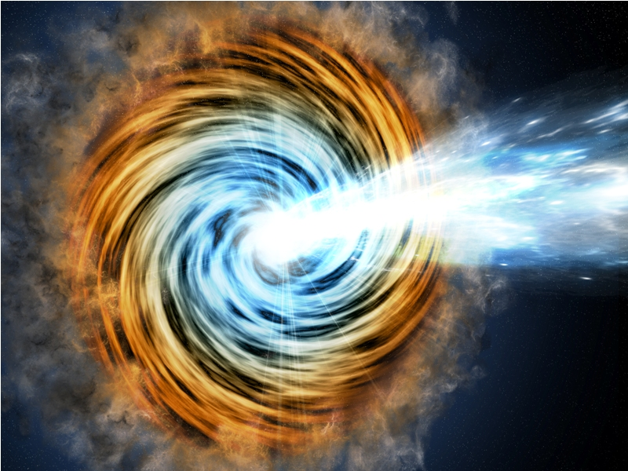
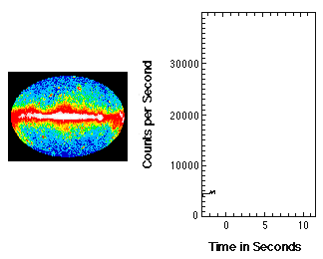
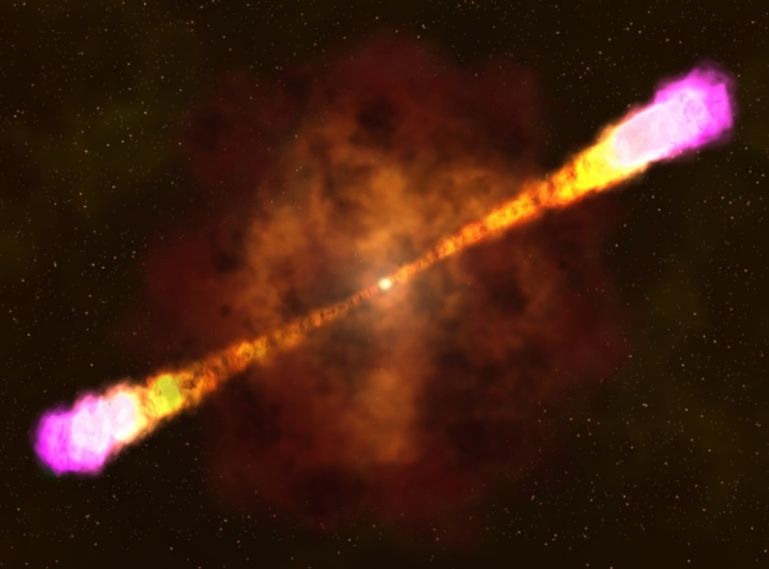
伽马射线暴 (Gamma-Ray Burst, GRB)

Slide 9
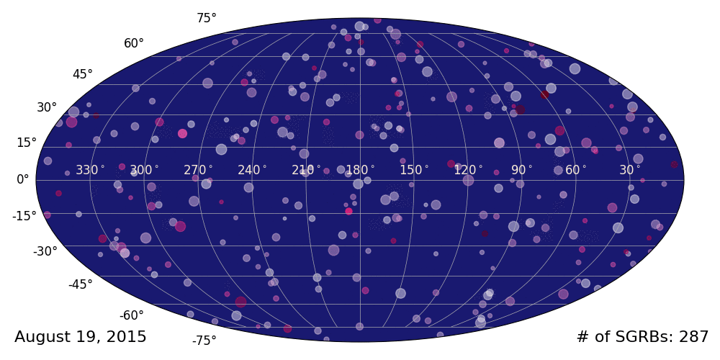
伽马暴的发生位置随机，每天可探测到~2个

Slide 10
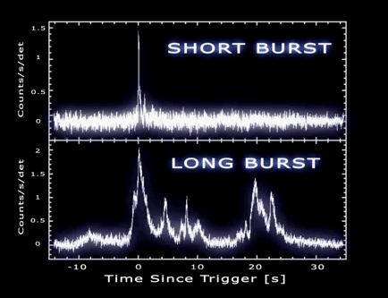
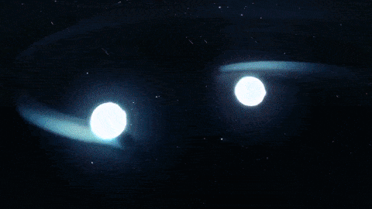
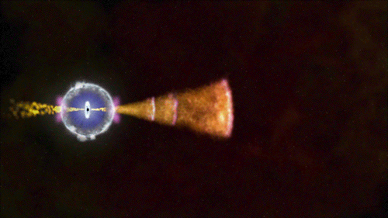
伽马射线暴的类型及其产生机制
Type I (短暴)：双致密星并合
Type II (长暴)：大质量恒星坍缩

Slide 11
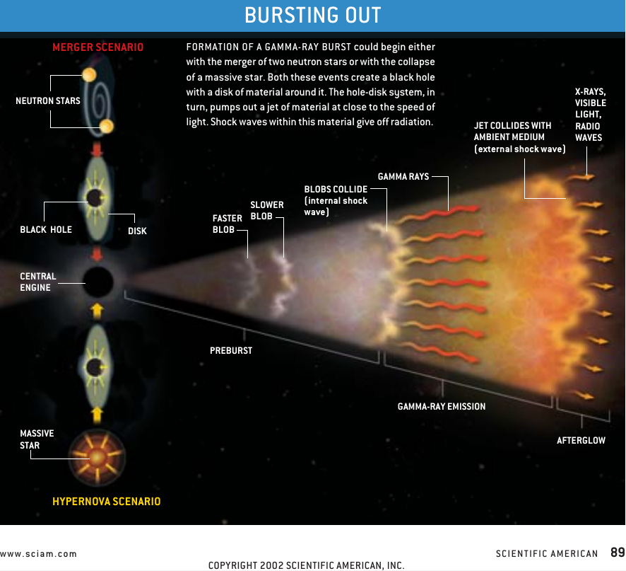
Gamma-Ray Burst (GRB)
Discovered in late 1960s
Related Sciences
  star, galaxy, universe
Observations
  Prompt emission: short/long
  Afterglow: rich features
  Multi-messenger: GW, …
Open questions
  Progenitor
  Central engine
  Jet launch
  Jet composition
  Radiation mechanism
  Standard candle?
  …

Slide 12
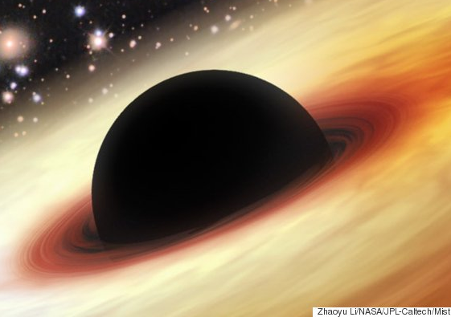
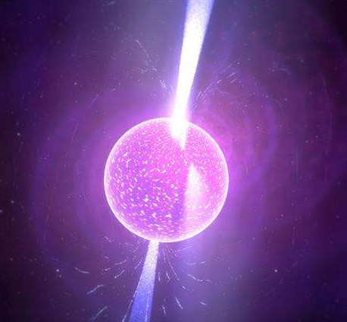

黑洞 (Black Hole)
中子星 (Neutron Star)
恒星级黑洞：
质量是太阳的数倍
半径只有几公里
超强引力
半径~10公里，表面磁场~10¹²高斯，是地球磁场的2万亿倍
$$v逃逸=\sqrt{2GM/R}$$
慧眼卫星直接测量宇宙最强磁场

Slide 13
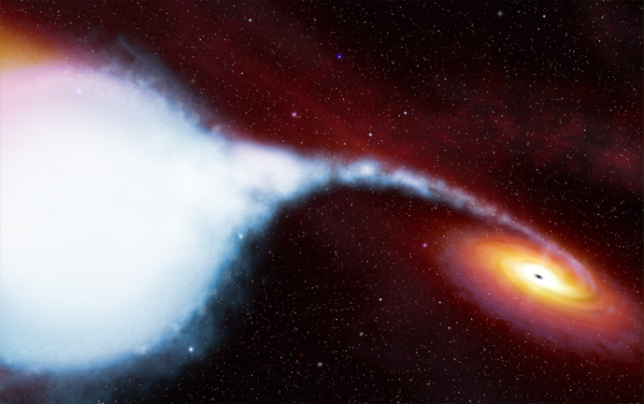
致密天体吸积物质
释放巨大的引力能
天鹅座(Cygus) X-1
黑洞吸引周围物质，形成吸积盘，物质摩擦，转移角动量掉入黑洞，且加热吸积盘，产生强烈辐射
物质掉入黑洞释放的能量可达0.1-0.4mc²,而核聚变释放的能量只有0.0075mc²

Slide 14
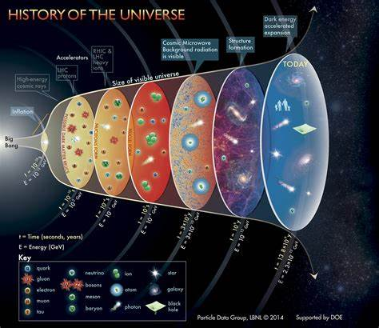
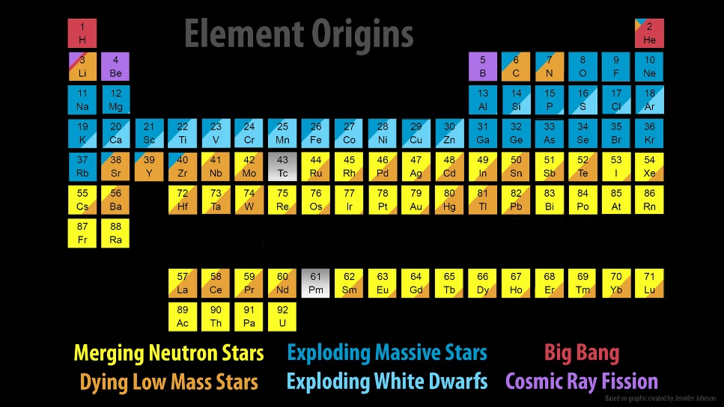
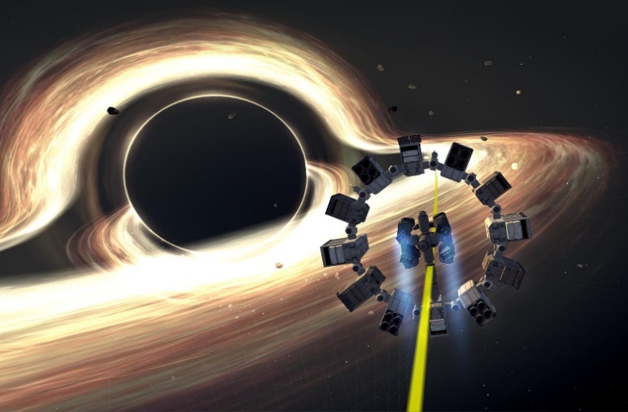
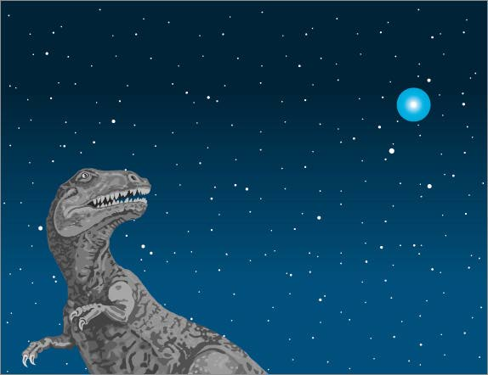
伽马暴研究的重要意义

Slide 15
伽马射线暴空间探测研究

Slide 16
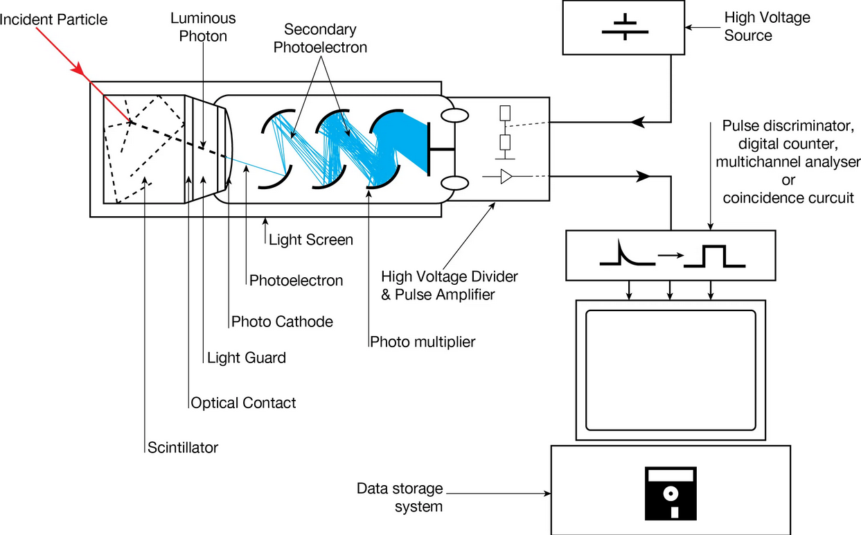
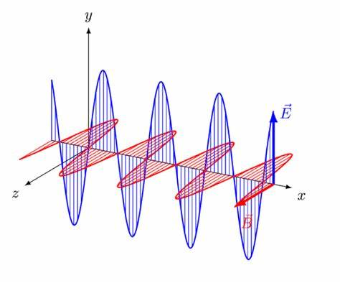
伽马射线光子探测：入射 vs. 记录
光子的属性：到达时间、能量、方向、偏振
  时间：到达探测器的时间，精度通常在秒~微秒
  能量：通常情况，记录能量 不等同于 入射能量
  方向：单个伽马光子的方向难以测量，有些探测器甚至无法测量
  偏振：电场方向
能量：入射能量 – 沉积能量 – 能道(channel)
时间：到达探测器的时间 - 时间戳

Slide 17
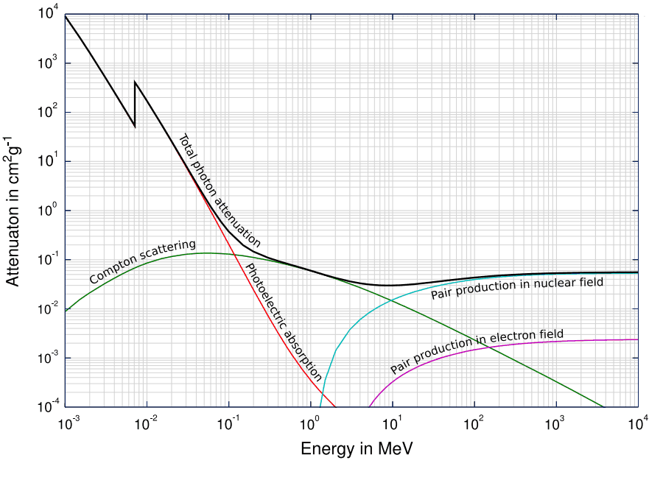
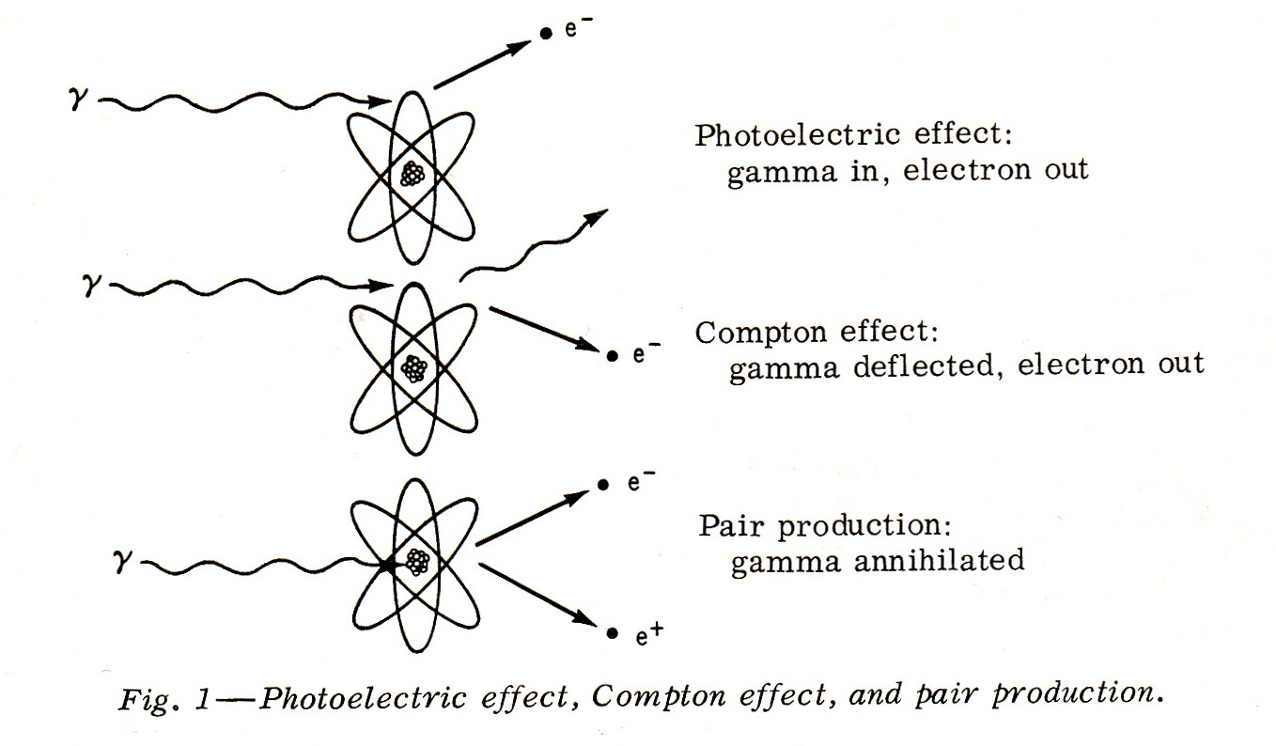
伽马光子与物质的相互作用
光电效应，康普顿-吴有训散射，电子对产生
作用界面(cross section)

Slide 18
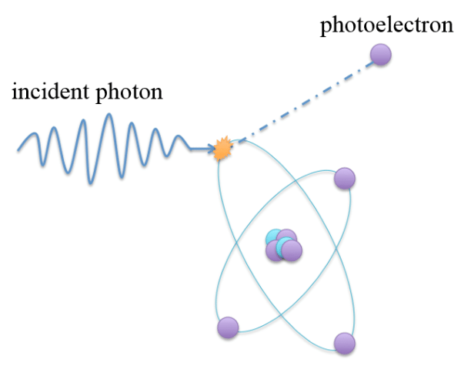
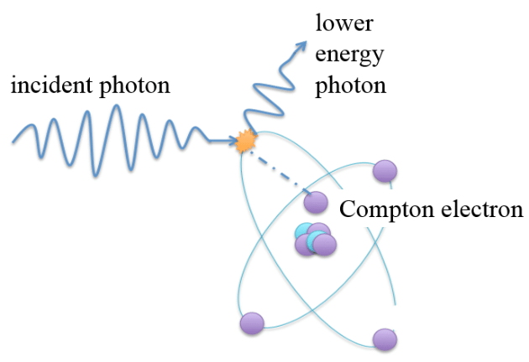

Slide 19
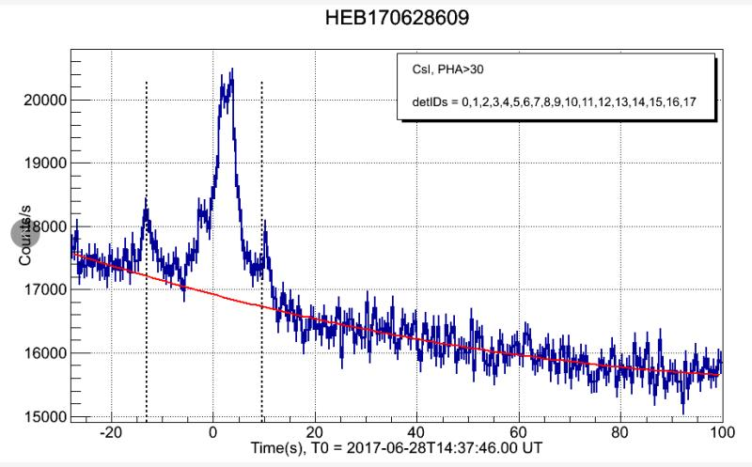
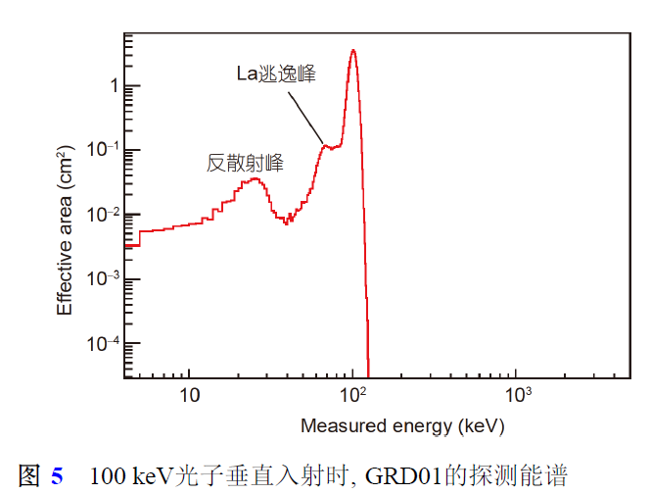
事例数据，光变曲线，能谱
事例数据（event data）
  逐个事例(event-by-event)记录，
  也叫计数(counts)
本底 暴 本底

Slide 20
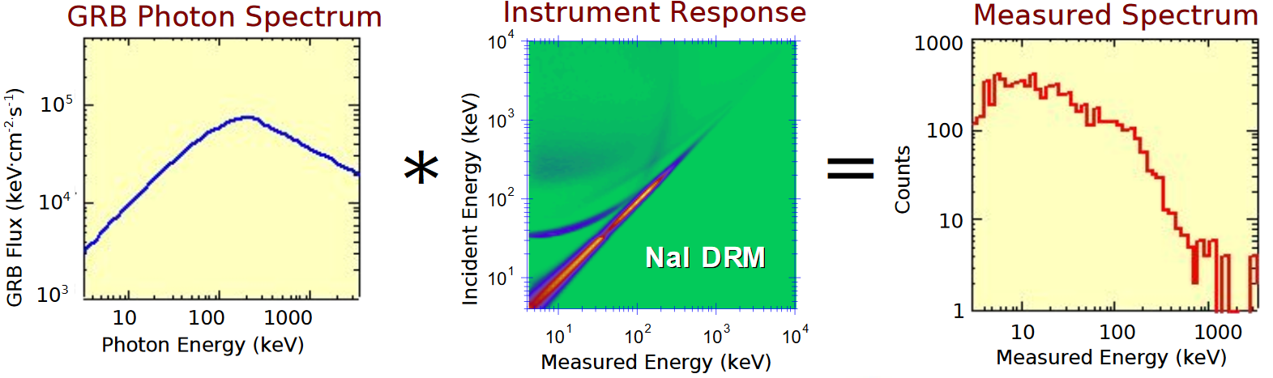
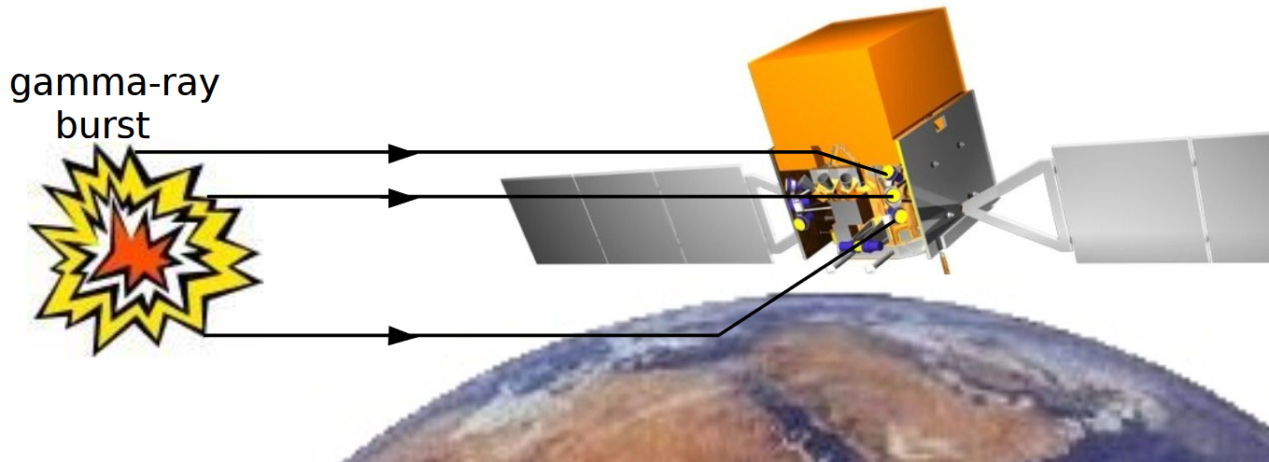
探测器记录的能谱 → 伽马暴的能谱
Credit: Marc Kippen

Slide 21
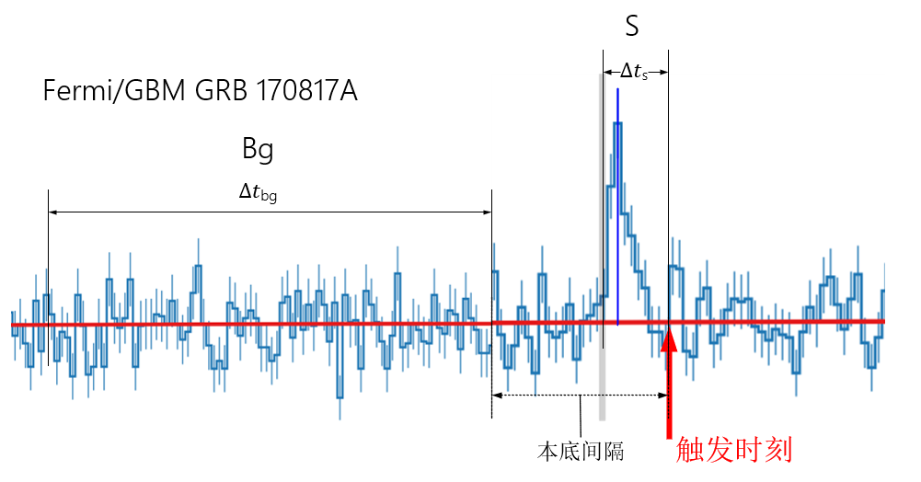
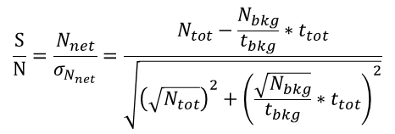
发现伽马暴：触发
触发： 从探测器数据中发现伽马暴
  各种能段、时标的光变曲线中，显著超出本底涨落
time scale (s) | Energy range(keV)
0.05 | 15~400
 | 50~400
 | 15~50
 | 8~25
0.1, 0.2, 0.5, 1, 2, 4 | 15~400
 | 50~400
 | 25~200
 | 15~50
 | 8~25
Trigger Time

Slide 22
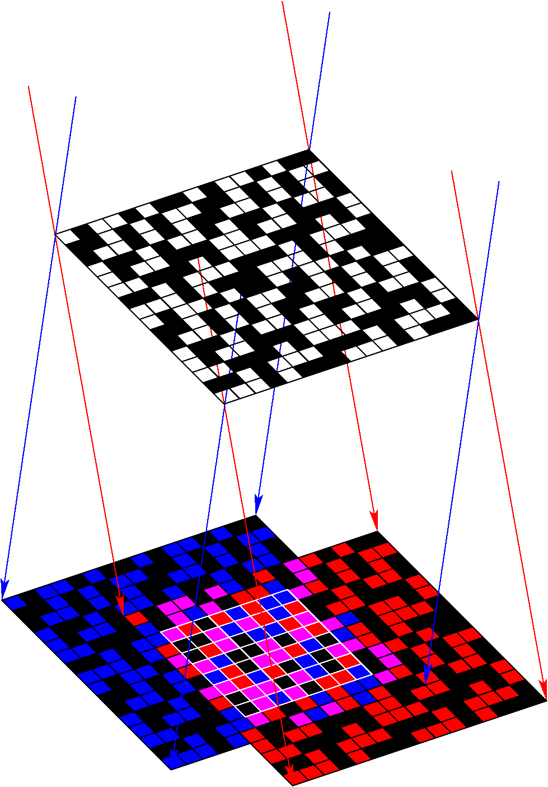
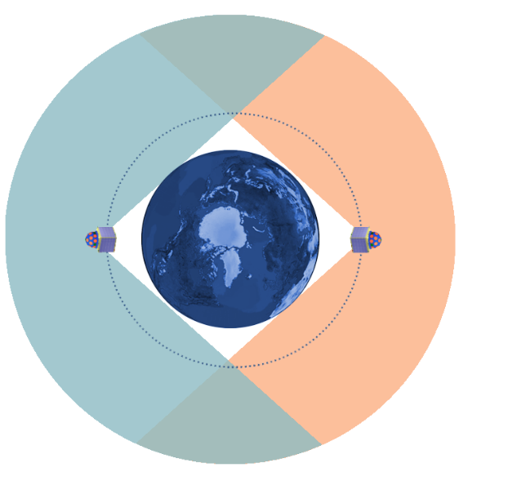
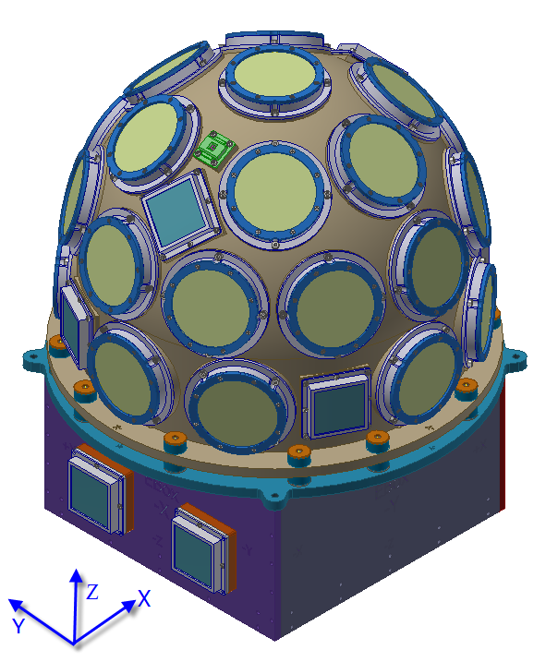
定位伽马暴
定位： 计算伽马暴从哪里来（天球坐标）
  方法：计数率分布定位，多颗卫星时间延迟定位，编码板成像
GRB
GRB
编码板
探测器
GECAM-A
GECAM-B
计数率分布定位
编码板成像
多颗星时间延迟定位

Slide 23
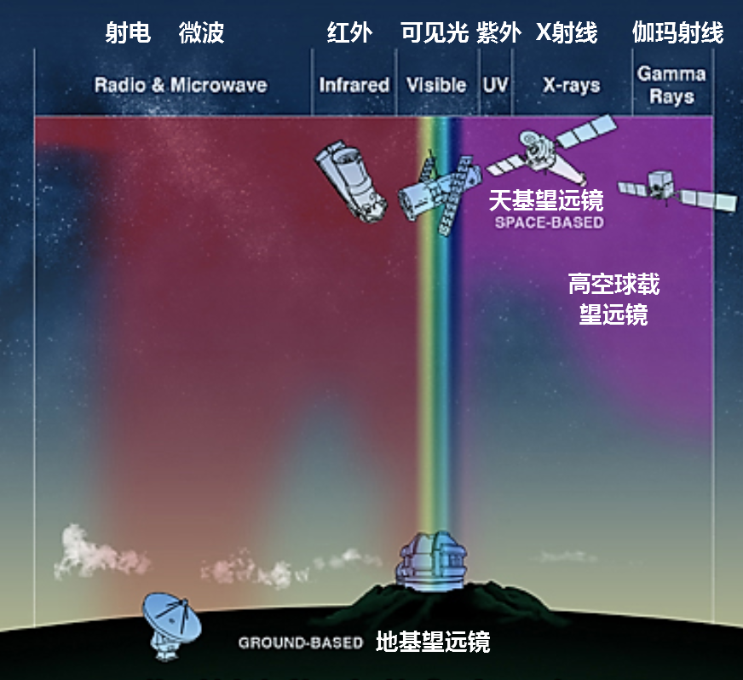
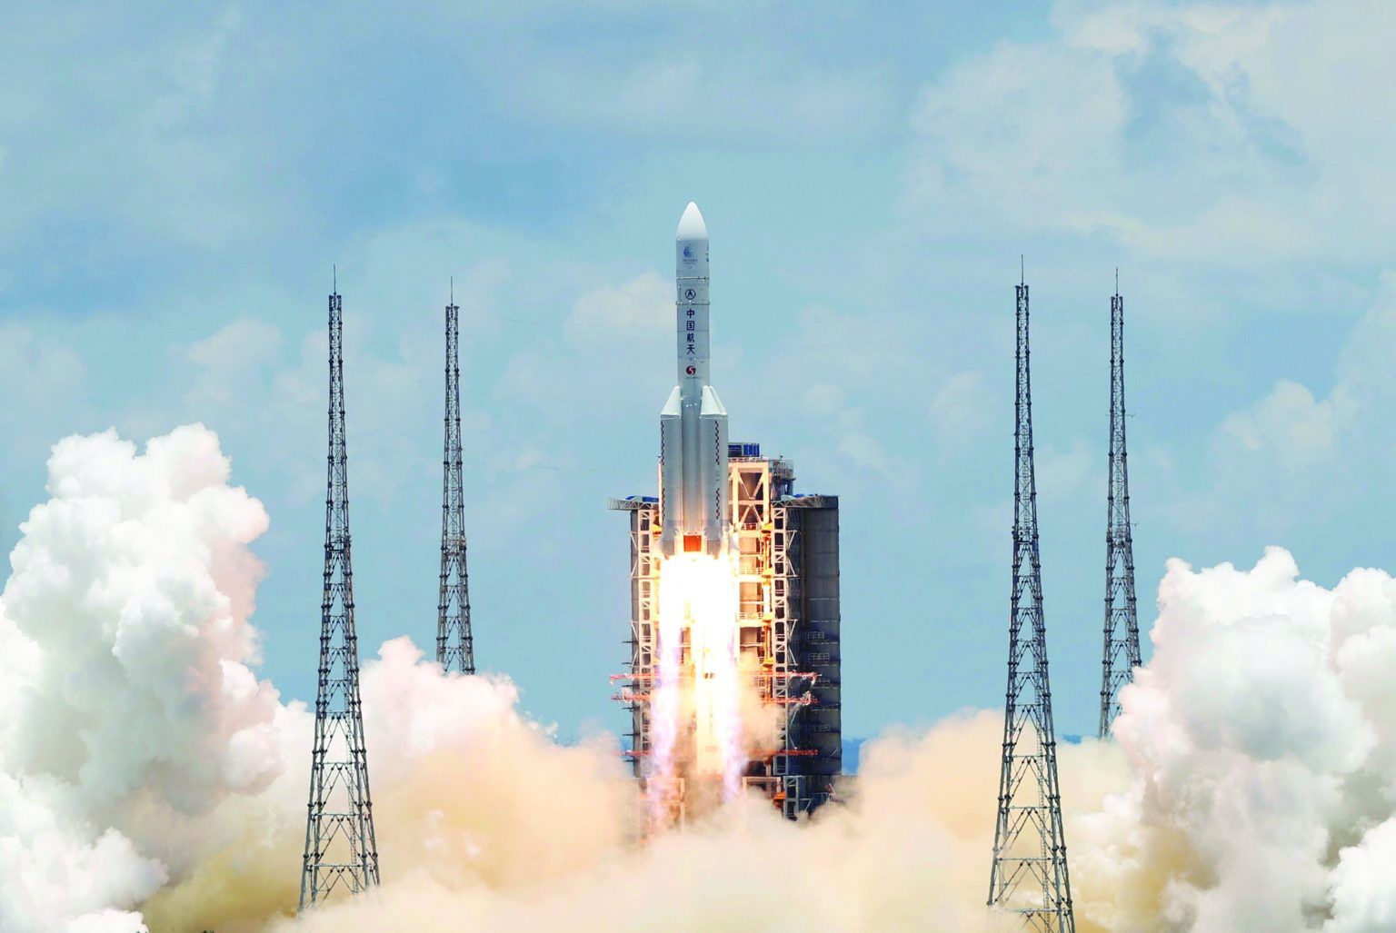
要探测宇宙伽马射线，到太空去！
火箭，卫星，飞船，空间站
地球大气对电磁波的吸收

Slide 24
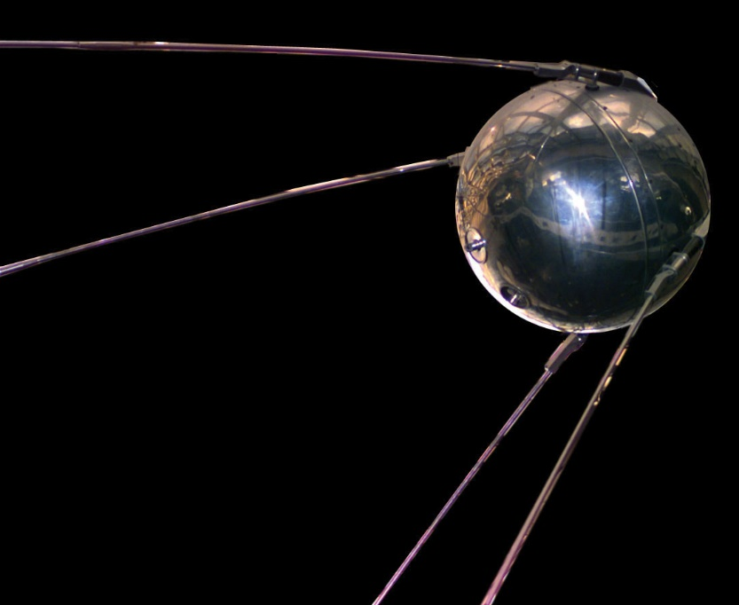
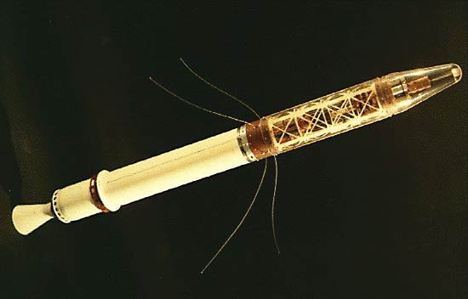
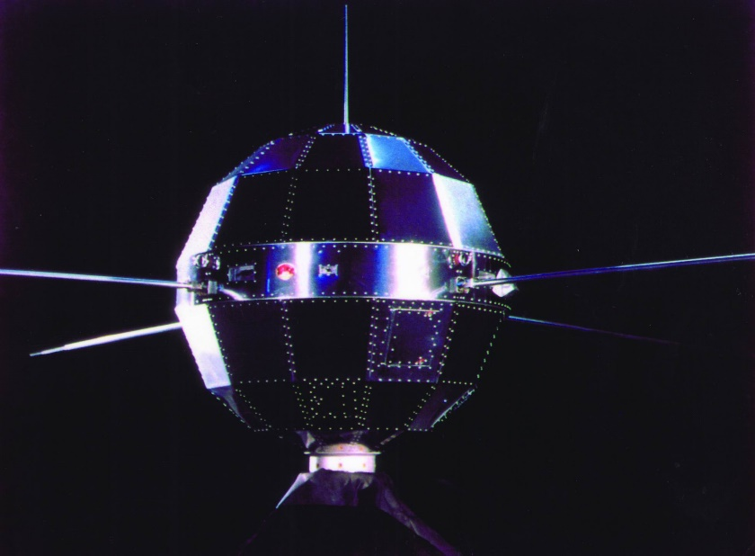
各国的首颗人造地球卫星
1957-10-04
Sputnik (苏联)
1958-01-31
Explorer 1 (美国)
1970-04-24
东方红1号(中国)
Van Allen radiation belts

Slide 25
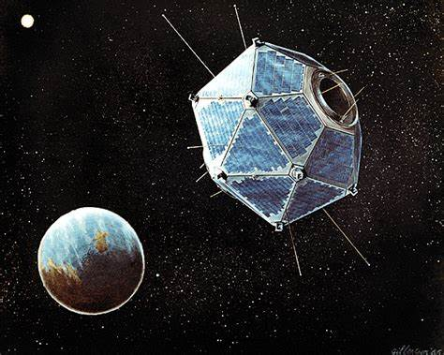
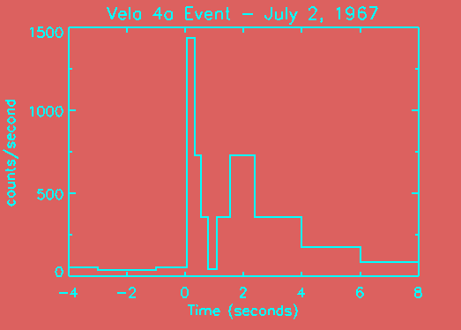
伽马暴：1967年Vela卫星意外发现
美国监测前苏联核试验的Vela卫星首先发现
苏联监测美国的kosmos等卫星证实
观测到的首个伽马暴的光变曲线

Slide 26


伽马射线波段的定位误差较大，无法确认起源
伽马暴定位区域（红框，约1度X0.5度）

Slide 27

外星人
星球大战？

Slide 28



伽马暴研究的迷茫期：1970-1990年代
1995年关于伽马暴起源的大辩论
遥远宇宙 银河系
Paczynski vs. Lamb
距离越远，释放能量越大!

Slide 29



CGRO/BATSE (1991-2000)
Lifetime: 5 April 1991 – 4 June 2000
Energy range: 20-1000 keV
8 detector modules:
  One NaI(Tl) for LAD and one for SD

Slide 30


BATSE取得重要进展，but…

Slide 31

Konus-Wind (1994-)

Slide 32


一锤定音：伽马暴来自遥远宇宙
意大利-荷兰的BeppoSAX卫星
1997年BeppoSAX卫星发现伽马暴的余辉，
确定宿主星系，测量红移，计算距离

Slide 33

伽马暴可以发出各种电磁波段的光
光学
(软) X射线

Slide 34



各种电磁波望远镜，观测伽马暴各波段的光
空间X射线/伽马射线望远镜
地面光学望远镜
“天眼”射电望远镜

Slide 35

BeppoSAX
Lifetime: 30 April 1996 - 30 April 2002
The Narrow field Instruments (NFI):
  Four X-ray telescopes working in conjunction with one of the following detectors:
    Low Energy Concentrator Spectrometer (LECS), grazing incidence telescopes, position sensitive gas scintillation proportional counter
    (one unit) 0.1-10 keV, eff area 22 cm² @ 0.28 keV, FOV 37´ diameter, angular resolution 9.7´ FWHM @ 0.28 keV.
    Medium Energy Concentrator Spectrometer (MECS), same as LECS but with thicker window
    (three units) 1.3-10 keV, eff area total 150 cm² @ 6 keV, FOV 56´ diameter, angular resolution for 50% total signal radius 75" @ 6 keV.
  High pressure Gas Scintillator Proportional Counter (HPGSPC), collimated
  4-120 keV, eff area 240 cm² @ 30 keV
  Phoswich Detection System (PDS), collimated
  15-300 keV. The lateral shields of the PDS are used as gamma-ray burst monitor in the range of 60-600 keV. Eff area 600 cm² @ 80 keV
Wide Field Camera coded mask proportional counters
  (2 units) 2-30 keV with a field of view 20 deg X 20 deg. The WFC are perpendicular to the axis of the NFI and point in opposite directions to each other. Eff area 140 cm².
Highlight
  First arc-minutes position of GRBs. Position determination on rapid time scale
  First X-ray follow-up observations and monitoring of the GRB
  Broad band spectroscopy of different classes of X-ray sources

Slide 36


BeppoSAX
One of the Wide Field Camera's built by SRON

Slide 37
High Energy Transient Experiment (HETE)-1
The concept of a satellite capable of multiwavelength observations of GRBs was discussed at the Santa Cruz meeting on GRBs in 1981
Payload
  Four wide-field gamma-ray detectors, supplied by the CESR of Toulouse, France
  A wide-field coded-aperture X-ray imager, supplied by a collaboration of Los Alamos National Laboratory and the Institute of Chemistry and Physics (RIKEN) of Tokyo, Japan.
  Four wide-field near-UV CCD cameras, supplied by the Center for Space Research at the Massachusetts Institute of Techology.
The HETE-1 satellite was launched on November 4, 1996, along with the Argentine satellite SAC-B, on a Pegasus rocket from Wallops Island, VA. The Pegasus rocket achieved a good orbit, but the third stage failed to release the two satellites. As a result, SAC-B and HETE-1 were unable to function as designed and both died due to lack of solar power within a day of launch.

Slide 38



HETE-2 (2000-2008）
Modification from HETE-1
  The HETE team decided to remove the UV cameras from the spacecraft and replace two of them with a CCD-based coded-aperture imager sensitive to soft X-rays (the Soft X-ray Camera, or SXC). The other two cameras were replaced with optical CCD cameras, which serve as star trackers on HETE-2.
Payload
  FRAGATE (6-400 keV)
  4 NaI(Tl), 120 cm2
  WXM, coded mask
  2-25 keV
  SXC
  CCD, 0.5-14 keV
  FRAGATE
WXM proportional counter

Slide 39

Swift (2004-)
Burst Alert Telescope (BAT; 15-150 keV)
Wide field-of-view coded-aperture imager. Eff. area 5240 cm², FOV 1.4 sr half coded, ~4 arcmin position accuracy.
X-Ray Telescope (XRT; 0.2-10.0 keV)
CCD Imaging spectrometer. Eff. area 110 cm² @ 1.5 keV, FOV 23.6´ X 23.6´, ~5 arcsec position accuracy
UV/Optical Telescope (UVOT; 170-650 nm)
Modified Ritchey-Chrétien telescope with image-intensified CCD detector. 6 color filters and 2 grism, FOV 17´ X 17´, 0.3 arcsec position accuracy.

Slide 40



Fermi (2008-)
Launch：2008年
Instrument:
  LAT (20 MeV – 300 GeV)
  GBM (8 keV-40 MeV)
    12 NaI + 2 BGO
12 NaI: 10 – 1000 keV
2 BGO: 0.2 – 40 MeV

Slide 41


The interplanetary network (IPN)

Slide 42
我国的伽马射线暴空间探测

Slide 43



我国伽马暴探测项目（1）
神舟二号搭载伽马暴探测器
（2001年）
天宫二号空间实验室
天极望远镜
中国+欧洲（2016年）
慧眼空间x射线天文卫星
(2017年)
www.hxmt.org

Slide 44











POLAR伽马暴偏振仪（天极望远镜）
China-Europe Collaboration
  Swiss, Poland
Chinese Space Lab. (天宫2号)
Operation： 2016/9-2017/4
Science Objectives
  Polarization GRB prompt emission
  GW EM counterpart
  Pulsar navigation experiment
Detector
Electronics
Tian-Gong2 天宫
Palace in Heaven
On orbit Launch Installed on TG-2

Slide 45






How to measure (linear) polarization of X/gamma?
Klein-Nishina Formula
64 plastic scintillator bar/module
1600 bars in total
Compton Scattering
Compton event
Scattering distribution

Slide 46



天宫二号天极望远镜(POLAR)
POLAR探测器
我国首个GRB观测通报
(GCN Circular)
偏振测量结果

Slide 47


Most accurate polarization measurement of
GRB prompt emission
GRB161218A
GRB170206A
All have rather low polarization, disfavor high polarization models
Discover the polarization angle evolution in a single pulse
GRB170101A
GRB170114A
PA (Polarization Angle)
GRB170127C
GRB170114A2nd part
S.N. Zhang et al., 2019, Nature Astron., 3, 258
PD (Polarization Degree)

Slide 48




慧眼X射线空间望远镜
（慧眼卫星）
望远镜照片 整星重2.5吨
2017.6.15酒泉卫星发射中心
轨道高度550公里，倾角43度

Slide 49




Insight-HXMT core sciences
X-ray sources: Black hole, Neutron Star, Pulsar, etc.
  Galactic Survey for new sources in wide energy band
  Long-term high cadence monitor of known sources
  High statistics study of bright sources
  Coordinated observations with other telescopes
Gamma-ray all-sky monitoring
  GRB, GW/HEN electromagnetic counterpart
  FRB gamma-ray emission
  Gamma-ray pulsar, Terrestrial Gamma-ray Flash, etc.
**nominal observation**
**extended capability**

Slide 50


Insight-HXMT satellite and payload
Low Energy
X-ray Telescope
LE
Medium Energy X-ray Telescope
ME
High Energy
X-ray Telescope
HE
Launch: June 15, 2017
Orbit: 550 km, 43 deg
 | HE | ME | LE
Detector | NaI/CsI | Si-PIN | SCD
Total area (cm2) | 5100 | 952 | 384
Energy range(keV) | 20-250 (nominal obs.) 100-5000 (gamma monitoring) | 5-30 | 1-15
Time resolution | 2 μs | 240 μs | 1 ms

Slide 51



Nominal observation + Gamma-ray monitoring
(two obs. modes work simultaneously)
Energy: 1 – 250 keV
FoV: ~6 deg
FOV: 1.1 deg x 5.7 deg
Obs. modes: Pointed or Scanning
Energy: > 100 keV
FOV: All-sky
NaI
CsI
High Energy telescope (HE)
18 NaI/CsI detectors

Slide 52



参与监测首个双中子星并合引力波
双中子星并合引力波
GW170817

Slide 53


GW EM observations
Monitored GW triggers since O2
  Reported observation results (UL) in LVC GCNs
Monitored the first BNS GW event (GW170817)
  GRB170817A was not detected in MeV range, including Insight-HXMT
  Stringent upper limit constraint between 200 keV to 5 MeV
  Joined the MMA paper and published detailed results in Science China

Slide 54





GRB observations
(1) Large collecting area → good timing
GRB 170904A
Time Bin:
Left: 1 s
Right: 0.2 s
(2) Sensitive from ~100 keV up to ~5 MeV: short/hard GRBs
  Significance: HXMT=12，GBM=8 (sub-threshold trigger)，SPI-ACS=4 (no trigger)
HXMT
GRB 170921C
GBM
SPI-ACS

Slide 55



建立了慧眼卫星探测伽马射线爆发源的全流程
优化新增伽马暴观测模式，提升对伽马暴和引力波高能电磁对应体的观测能力
完成探测响应的交叉标定，进一步提升对引力波事件电磁对应体监测精度
开发伽马暴和引力波电磁对应体专用的数据分析软件工具
  http://www.hxmt.org/index.php/usersp/dataan/fxrj/388-insight-hxmt-grb-soft
Luo, Q., et al., 2020,JHEP, 27, 1

Slide 56

提升慧眼对伽马暴和引力波电磁对应体的探测能力
持续扩大各种类型的伽马暴探测样本，进行伽马暴的统计分析
改进搜索算法，发现更多暗弱的短暴，提升了引力波高能对应体的发现能力
慧眼对短硬暴的探测能力强于其它卫星
  Significance: HXMT=12，GBM=8 (subthre)，SPI-ACS=4 (no spectrum)
传统算法
改进算法
GBM
SPI-ACS
改进搜索算法，有助于发现更弱的引力波伽马暴

Slide 57

优化算法提升慧眼+其它卫星联合定位伽马暴的能力
MCCF给出的定位带状宽度比CCF方法缩小了7倍，定位区域缩小~50倍，将GBM单独定位的1-sigma区域缩小了30倍。
GBM定位（68%） | CCF定位（68%） | MCCF定位（68%）
约100平方度 | 约200平方度 | 约3平方度
Xiao, S., Xiong, S.-L., et al., ApJ, 已接收

Slide 58



慧眼加入国际IPN网络
国际上主要的伽马暴探测设备组成的联合定位网络
  Konus-Wind, Odyssey/HEND, INTEGRAL, Swift, Fermi, … + Insight-HXMT

Slide 59



慧眼和极目卫星探测到的部分伽马暴
极目卫星首次应用北斗导航卫星
系统短报文实现星地即时下传

Slide 60






我国伽马暴探测项目（2）
“怀柔一号”极目（GECAM）卫星
  2016年3月提出设想
  2018年7月入选中科院空间先导专项
  2020年12月10日按计划发射

Slide 61









引力波多信使天文
引力波和黑洞：两次诺贝尔物理学奖
引力波+电磁对应体研究
  开启了多信使天文学时代
  《科学》2017年度十大进展
引力波
电磁波(光)
LIGO激光干涉引力波天文台
首个双黑洞并合引力波
2017年8月17日
首个引力波电磁对应体
引力波
2017年度
诺贝尔物理学奖
黑洞
2020年度
诺贝尔物理学奖

Slide 62



宇宙 vs. 电影
电磁波 画面
引力波 声音
望远镜
引力波探测器

Slide 63



快速射电暴与磁星爆发
《科学》和《自然》2020年度十大进展
首次发现快速射电暴起源于磁星SGR1935+2154
破解了一部分快速射电暴的起源之谜
慧眼卫星证认快速射电暴来自磁星爆发，且获得了最精细的测量

Slide 64






磁星爆发与伽马暴
首次证实短暴可以产生于河外磁星的巨耀发
已发表 2 篇《自然》，1篇《自然$∙$天文》
磁星可以产生快速射电暴（SGR1935+2154）
来自星系NGC 253

Slide 65


“多信使、多波段”天文学
宇宙信使
  电磁波、引力波、中微子、宇宙线

Slide 66



GRB in Multi-Messenger Astronomy Era
Gravitational Wave event (GW)
LIGO
Virgo
KAGRA
High Energy Neutrino (HEN)
IceCube

Slide 67


“多信使、多波段”天文时代的伽马暴探测
空间X射线/伽马射线望远镜
地面光学望远镜
“天眼”射电望远镜
引力波（地面）
中微子
宇宙线

Slide 68

多信使观测设备联合确定伽马暴的起源

Slide 69






机遇与挑战
引力波探测器不断升级，重大研究机遇
国内外现有高能探测设备探测性能不足
  Fermi/GBM, INTEGRAL/SPI-ACS, Konus-Wind, Swift/BAT, Insight-HXMT(慧眼）
  视场、灵敏度、定位能力、能量范围、 伽马暴鉴别
LIGO和Virgo灵敏度升级计划(2016版)
空间粒子事件对伽马暴证认造成干扰
69

Slide 70



项目概念众多
Sep2018@Budapest, Hungary
~20项目概念
  BlackCAT
  BurstCube
  Moonbeam
  Nano-Gam
  Solar Neutrons
  GRID
  Camelot
  Gifts/Eirsat
  HERMES
  MERGER/Glowbug
  Sphinx
  SPHiNX
  StarBurst
  PICSAT
  RadCube
  Skyhopper
  UVI BurstCube
  MeVCube
  Hibari
  SiriusSat1,2
  BurstCube
  MERGER/Glowbug

Slide 71


引力波暴高能电磁对应体全天监测器（GECAM）
2016年3月提出项目概念，2018年7月入选空间先导二期

Slide 72



“怀柔一号”(GECAM)极目卫星
Gravitational wave high-energy Electromagnetic Counterpart All-sky Monitor
科学目标
  全天监测引力波伽马暴以及新的辐射
  全天监测快速射电暴可能的高能辐射
  全时监测特殊伽马暴和磁星等爆发天体
性能指标
  全天视场（100%全天）、定位能力（<1度，中等亮度）
  宽能区（8 keV-2 MeV）、高灵敏度（<2E-8 erg/cm²/s）
  伽马暴与空间粒子暴的鉴别能力
项目特点
  首个新型空间伽马射线探测器，高性能、无需高压、紧凑
  首次利用北斗三号导航系统实现准实时星地通信，下传警报
  引导国内外科学家利用各种望远镜进行联合观测
  我国首个机遇型空间科学项目，意义大、周期短、性价比高
轨道:
600 km, 29°
GECAM
01星
GECAM
02星
2020.12.10成功发射
GECAM卫星

Slide 73
GECAM时间线
LIGO首次直接探测到引力波
发现首个引力波电磁对应体
GECAM入选空间科学先导专项
GECAM原理样机启动研制
GECAM工程立项评审启动
GECAM正式获得批复立项
GECAM项目概念提出
GECAM咨询评议
GECAM转入初样阶段
GECAM转入正样阶段
GECAM发射运行
GECAM咨询评议
月
年
2
7
4
8
12
3
11
7
12
3
11
12
2016
2017
2018
2019
2020
概念提出→项目立项：~2年
项目立项→发射运行：~2年

Slide 74



国际关注
国际著名《科学》杂志报道
“空间科学（二期）”先导专项
题图为GECAM
Physics World对GECAM的报道

Slide 75








新型空间伽马射线探测器：方案+关键技术+工程化
体积小，重量轻，无需高压；能阈低，探测能量宽，增益自动调节
基于SiPM探头
传统基于PMT探头
自制SiPM工程化电路
国产溴化澜晶体探头

Slide 76


双星在轨运行方案
双星监测全天
创新的卫星技术
太阳照射方向

Slide 77

“怀柔一号”GECAM在轨测试运行概况
2020年12月10日-6月10日：载荷观测~1500小时
  每天载荷开机观测~10小时
载荷工作参数调整到位，工作稳定
  温度偏压表，阈值，在轨触发定位软件
在轨触发与观测警报
  星上触发500余次，北斗短报文14000余条
第一轨加电轨道位置
“怀柔一号”是我国首个具有即时下行观测数据能力的空间天文望远镜，
揭开了将北斗三号导航系统的短报文服务应用于空间科学与宇宙探测的序幕！

Slide 78


观测到的天体源
伽马暴（24+个）
  GRB 210131A，GRB 210126A，GRB 210121A等等
磁星（3+个）
  SGR 1935+2154
  SGR J1555.2-5402
  SGR 1830-0645
X射线双星爆发
  十几次（包括4U 0614+09）
脉冲星
  Crab
地球掩食观测
  Sco X-1等
太阳耀斑
  几十次
截止2021年6月10日，已发布28个GCN（国际伽马暴协调网），
1个Atel(天文电报), 2000多个单位和个人接收到我们的观测警报和分析结果，引导国内外后随观测和联合观测研究

Slide 79


探测到的伽马暴

Slide 80




1月27日首发重要磁星(SGR J1935+2154)的爆发
首个发布该重要磁星进入爆发的卫星
跟国内外多波段望远镜联合观测
  包括我国的天眼
2020年十大科学进展
02星的观测结果，第一时间发布GCN报告

Slide 81


6月3日观测到新磁星(SGR J1555.2-5402)的爆发
通过GECAM目标搜索软件发现，持续时间仅10ms
能谱测量结果跟Swift/BAT基本一致
能谱分析
各能段的光变曲线
流强1.02E-08 ergs/cm^2/s (10 - 1000 keV)

Slide 82



我国伽马暴探测项目（3）
SVOM（2022年）
中国+法国
EP（2022年）
中国+德国+英国…
POLAR-2（2024年）
中国+瑞士+…

Slide 83

空间天文项目
  怀柔
  一
  号
  ……
  POLAR-2
  EP
  慧眼卫星
  SVOM
  天宫二号天极
  悟空暗物质卫星
  嫦娥
  三
  号
  神
  舟
  二
  号
  伽
  马
  暴
  探
  测
  器
  嫦娥
  二
  号
  嫦娥
  一
  号
  气球实验
2020
2022
2024
年度

Slide 84


任重道远

